Slide 1
노성은, 신재원, 신즨저, 알레크세바 아나스타샤, 유지오, 이현서, 최병이
기초 창의 공학 설계
6조
창의적인 자판기 만들기

Slide 2
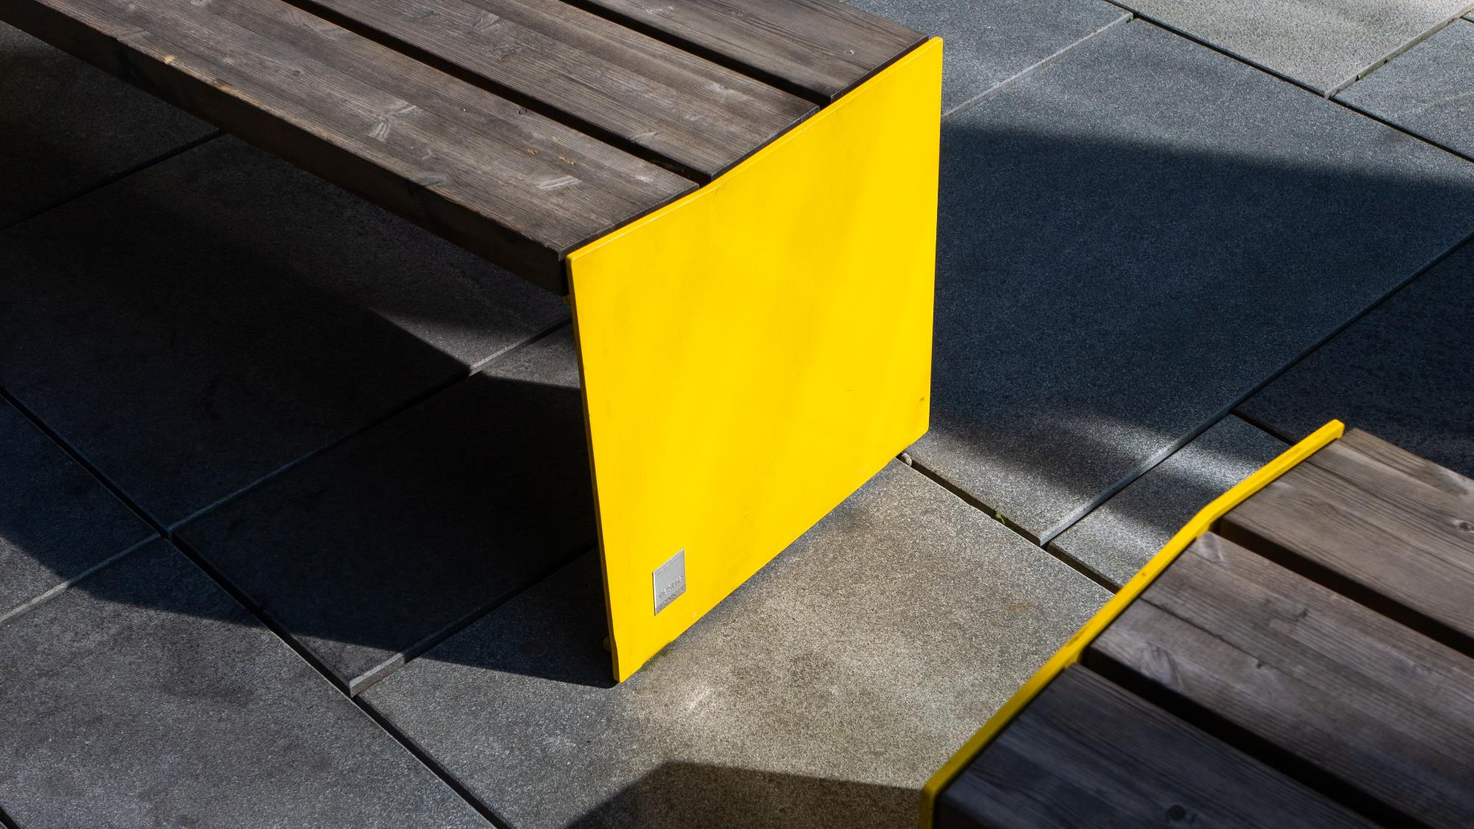
[ ]
지금 시작하겠습니다

Slide 3

목차
A table of contents
1
프로젝트 동기
2
사전 조사
3
프로젝트 설계
4
프로젝트 내용
5
프로젝트 결과

Slide 4
1
프로젝트 동기

Slide 5

1
다양성과 창의성
우리가 원하는 것은?

Slide 6
2
사전 조사

Slide 7
1
자판기의 종류
복합적 구성

Slide 8
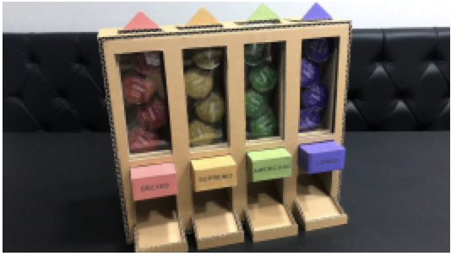
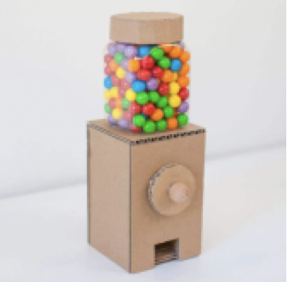
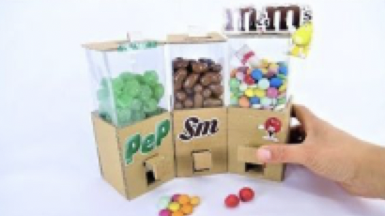
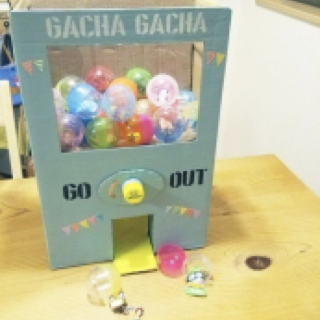
2
기존의 제작된 자판기
그 외에도 다양

Slide 9
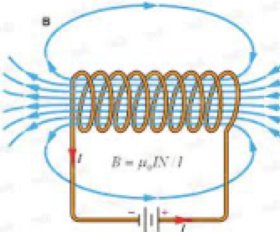
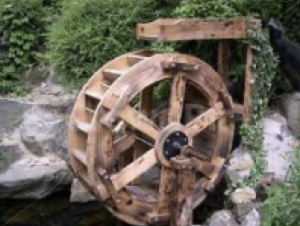
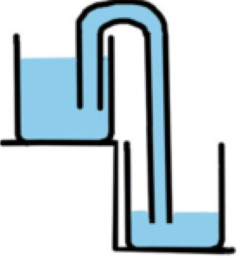
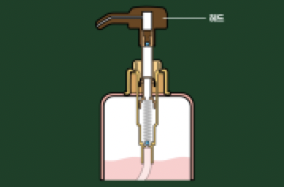
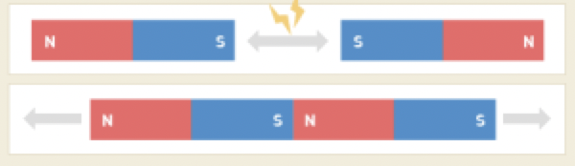
2
적용될 수 있는 기술들
솔레노이드
물레방아
사이펀
디스펜서
자석

Slide 10
3
프로젝트 설계

Slide 11
3
설계 시작
다양성을 가진 자판기
선정된 아이디어로 자동판매기 구현 방법
어떤 조건에서만 작동하는 자동판매기
아디이어의 구현

Slide 12

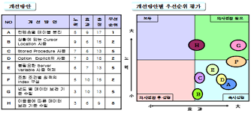
3
우리가 추구하는 다양성
2가지 측면
판매하는 품목의 다양성
제품이 판매되는 방법의 다양성

Slide 13
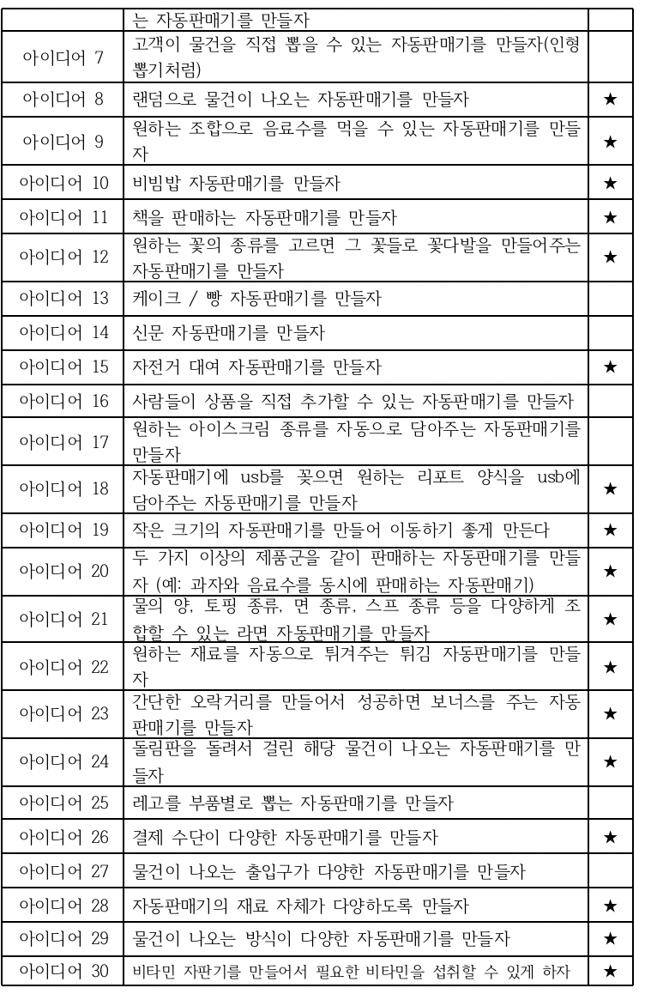
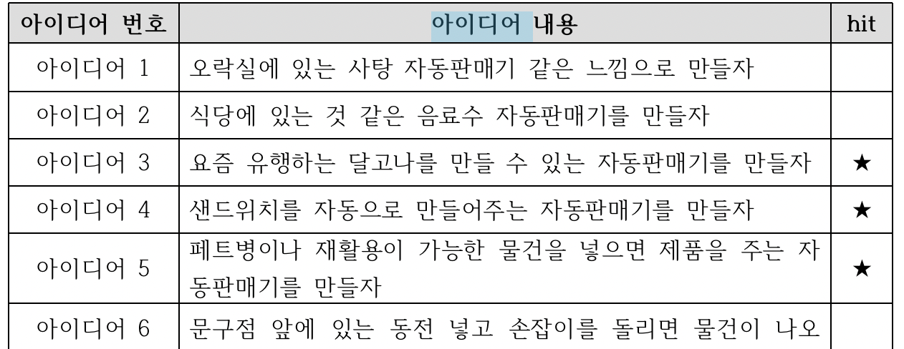
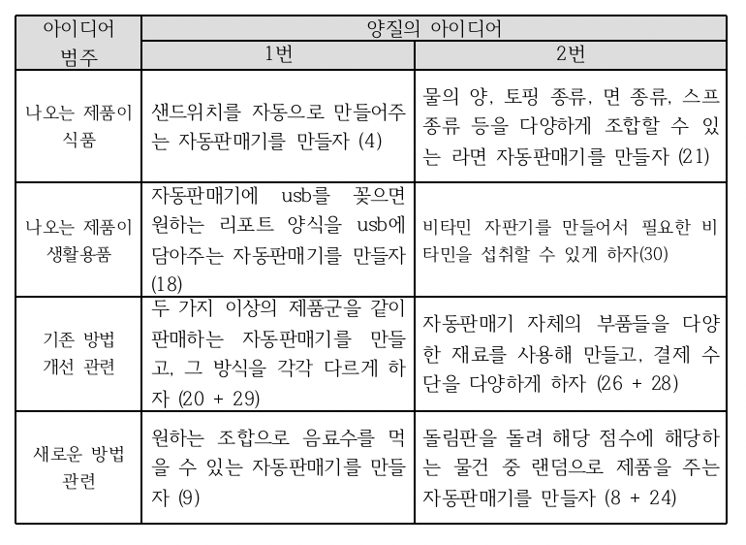
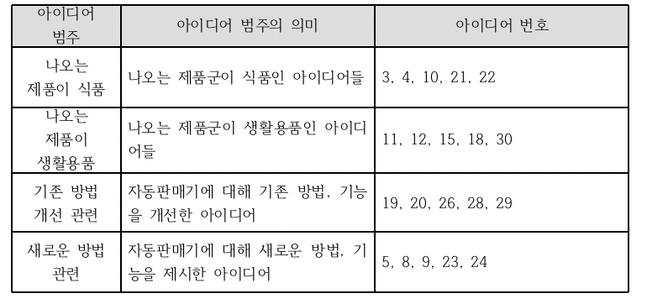
3
다양성을 추구하는 자판기
최선의 아이디어 4가지

Slide 14
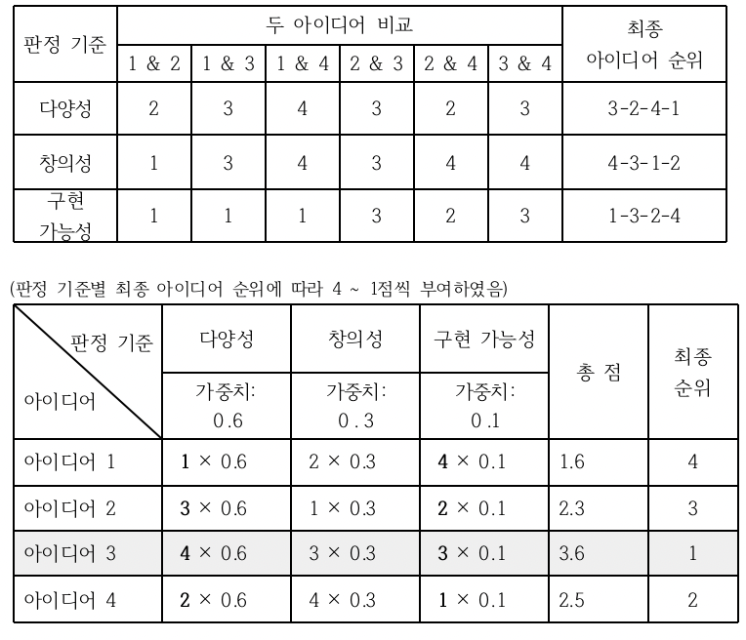
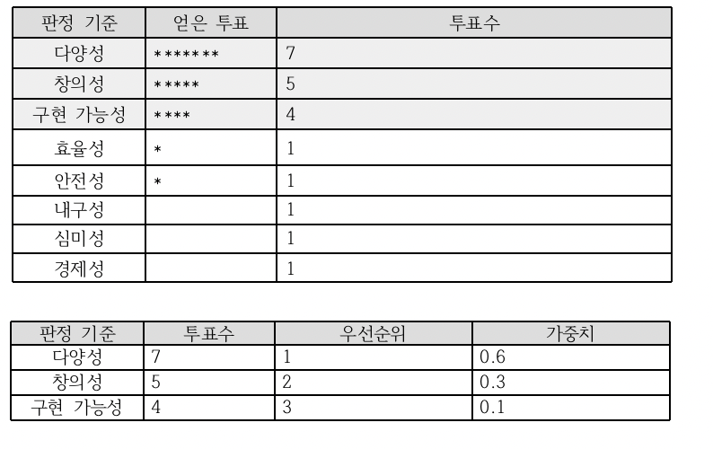
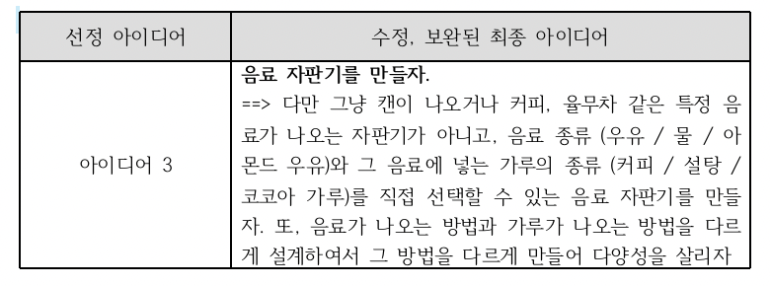
3
다양성을 추구하는 자판기
최종 선정 아이디어

Slide 15
3
음료의 배출 방식
창의적이지 않다
상용화 되어있다
압력차이를 이용하자

Slide 16

3
가루의 배출 방식
가루의 양 조절이 어렵다
창의성이 없다
물레방아의 원리를 이용하자

Slide 17

3
조건이 충족될 때만 작동할 수 있는 방식
보편적
현실적
카드를 자판기에 넣으면 작동하는 방식
카드를 이용한다.

Slide 18
4
프로젝트 내용

Slide 19

4
앞서 설명한 내용
음료가 다양하게 나올 수 있는 방법
가루가 다양하게 나올 수 있는 방법
어떠한 조건이 있을 때에만 동작할 수 있는 방법

Slide 20
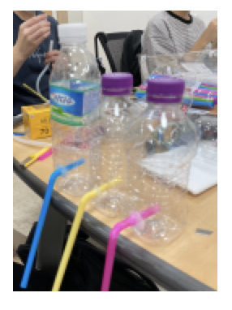
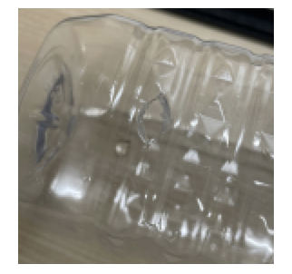
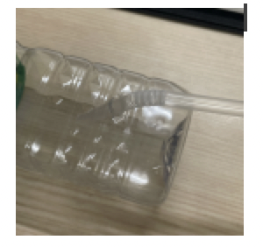
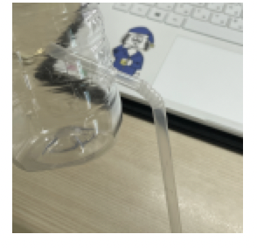
4
구체적인 방법
음료가 다양하게 나올 수 있는 구체적인 방법
구멍 뚫기
빨대 꼽기
글루건으로 붙이기
완성

Slide 21
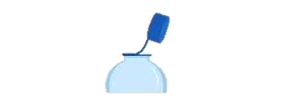
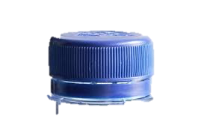
4
구체적인 방법
원리
유체의 압력이 높은 곳
유체의 압력이 낮은 곳
유체의 흐름

Slide 22
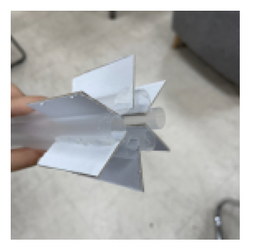
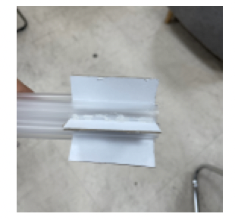
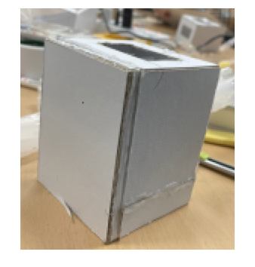
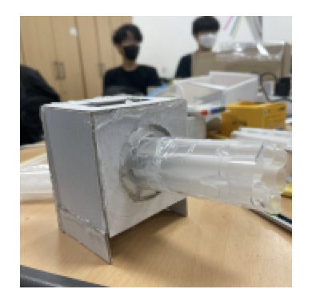
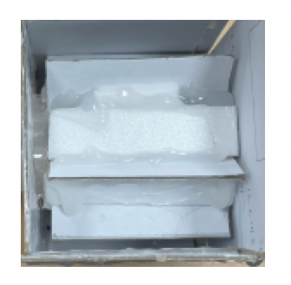
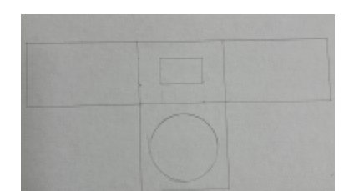
4
구체적인 방법
가루가 나오게 하는 구체적인 방법
빨대와 하드보드지 붙이기
합체 후 완성
외부 통 만들기
사이에 우드락 꼽기

Slide 23
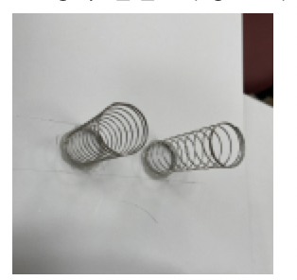
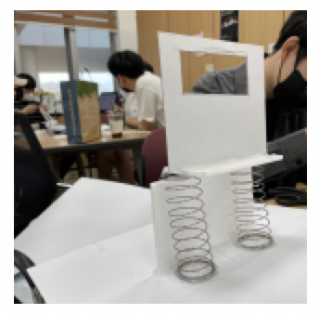
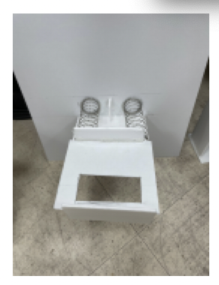
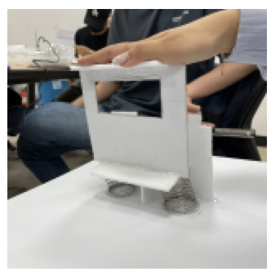
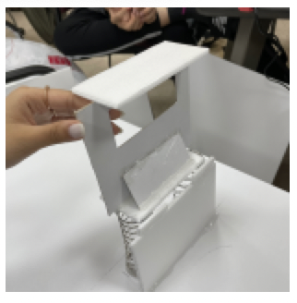
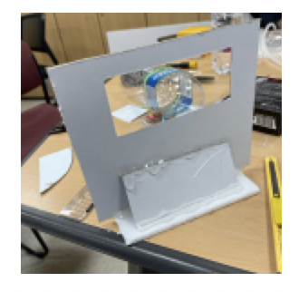
4
구체적인 방법
카드 넣는 장치 만드는 구체적인 방법
용수철 설치
부품 3개 완성
하드보드지 구멍 뚫기
앞서 만든 부품들 다 붙이고 완성

Slide 24
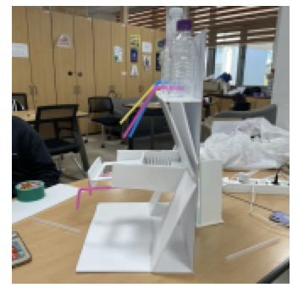
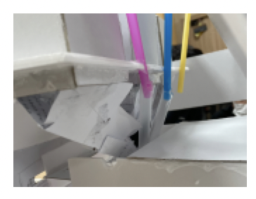
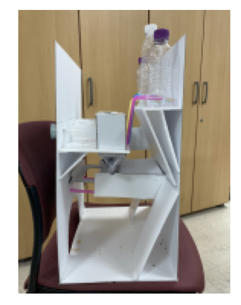
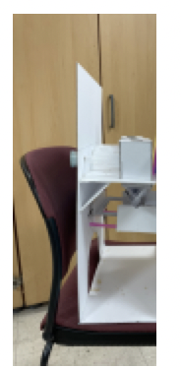
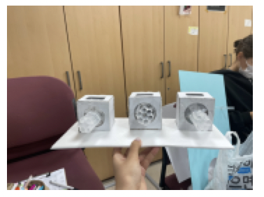
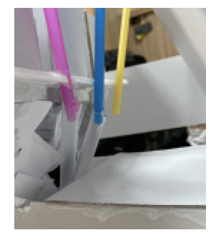
4
구체적인 방법
부품 조립 하는 구체적인 방법
페트병 받침대 만들기
물과 가루가 나올 깔때기 설치
합체 후 받침대 설치
옆면 고정하고 받침대 세우기
가루 나오는 장치 붙이기
깔대기 밑에 합쳐질 큰 길 만들기

Slide 25
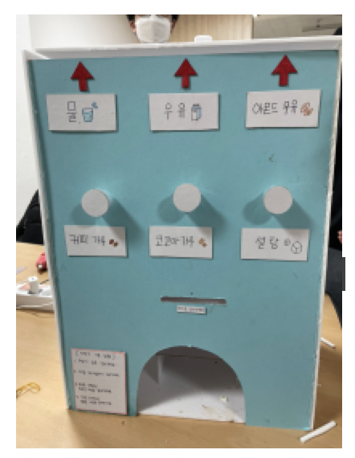
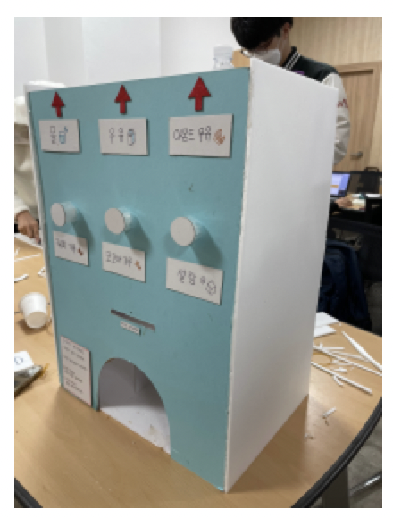
4
완성
외관 꾸미고
완성

Slide 26
5
프로젝트결과

Slide 27
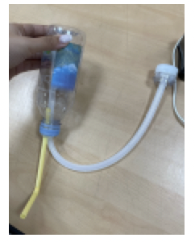
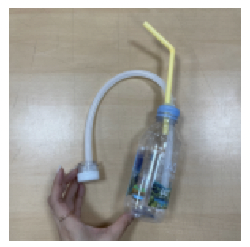
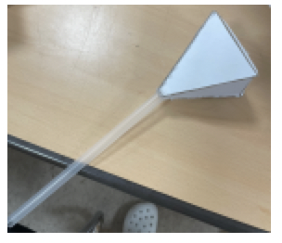
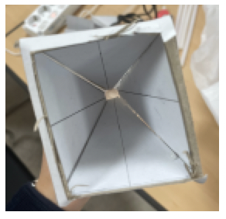
5
시행착오
001
>>
물의 압력을 이용하여 음료를 자동으로 나오도록 하는 장치
002
>>
가루가 나올 수 있도록 보조 해주기 위한 깔때기

Slide 28
5
결론
압력을 이용한 펌프
창의성
정확성
정확한 설계 후 시연
물레방아와 깔때기
품목의 다양성
외관의 아름다움
다양성
완성도
음료와 가루가 나오는 방식의 다양성
받침대

Slide 29
「
우리 모두를 합친 것 보다 더 현명한 사람은 없다.
-켄 블랜차드
」

Slide 30
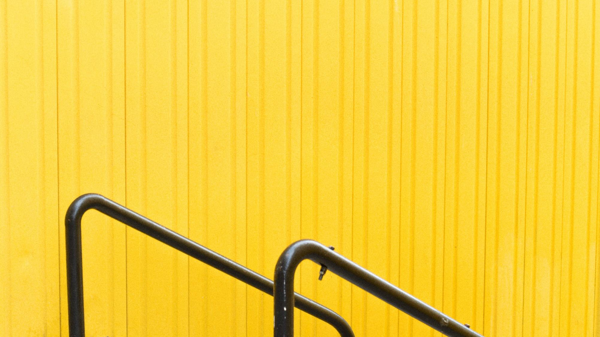
#
Thanks!
#자판기 #6조
# 감사합니다

